Slide 1
EVANGELISMO PÚBLICO
QUE DEVO FAZER
PARA SER SALVO?

Slide 4
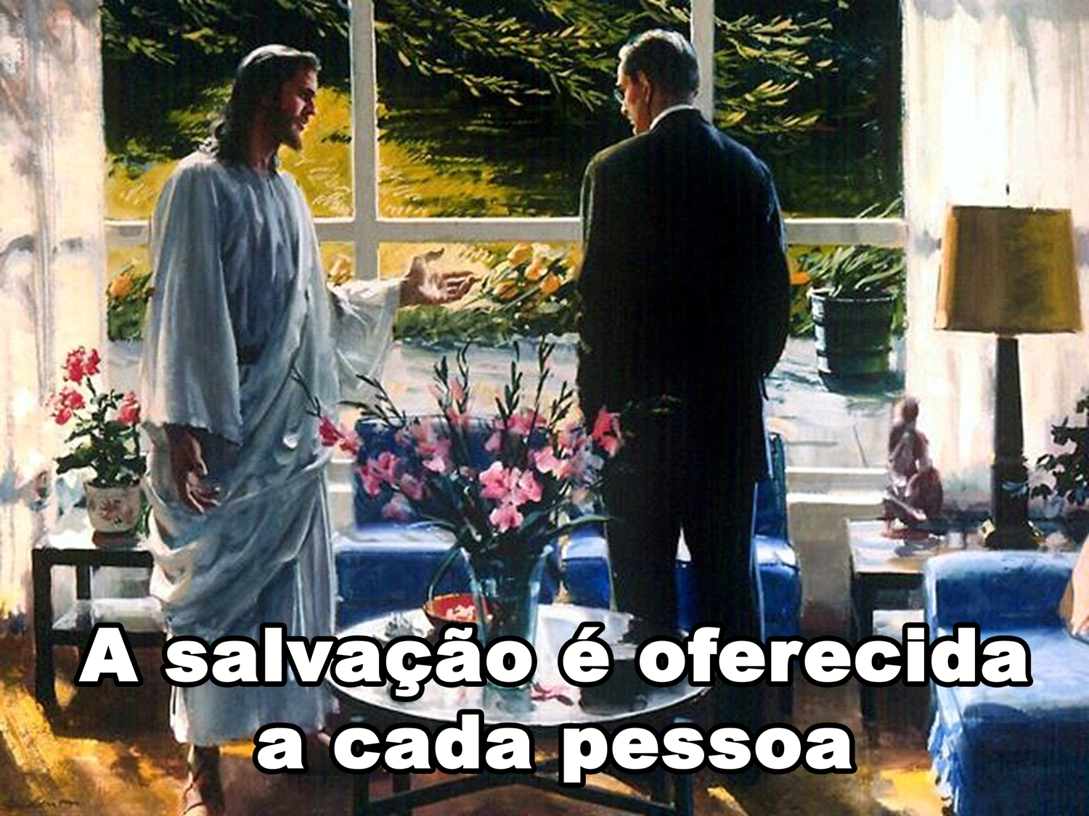

Slide 7
